Slide 1
集合

Slide 2
本章内容
集合类的概述
Collection接口概述
List接口概述
Debug
常见数据结构
泛型概述
Set接口概述
Map接口概述
Properties集合

Slide 3
集合类概述
为什么出现集合？
面向对象语言对事物的体现都是以对象的形式，所以为了方便对多个对象的操作，Java就提供了集合类。
集合类的特点
只用于存储引用数据类型
可以存储不同类型的引用数据类型
长度是可变的
数组和集合同是容器，有何不同？
数组：
只可以存储一种数据类型
长度是固定

Slide 4
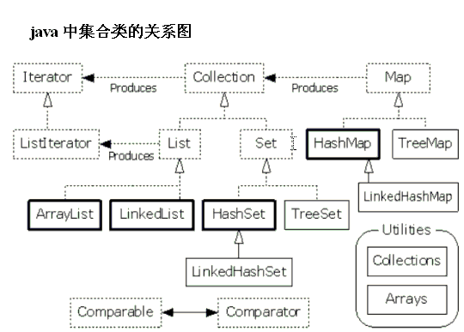
集合类关系图

Slide 5
Collection接口概述
Collection接口概述
Collection 是结构中的根接口。Collection 表示一组对象，这些对象也称为 collection 的元素。一些 collection 允许有重复的元素，而另一些则不允许。一些 collection 是有序的，而另一些则是无序的。

Slide 6
List接口概述
List接口概述
有序的 collection（也称为序列）。此接口的用户可以对列表中每个元素的插入位置进行精确地控制。用户可以根据元素的整数索引（在列表中的位置）访问元素，并搜索列表中的元素。
有序：存储顺序和取出顺序一致
无序：存储顺序和取出顺序不一致

Slide 7
ArrayList类概述及使用
ArrayList类概述
特点：
有序：存储顺序和取出顺序一致
有下标：
可以存放重复数据：
底层数据结构是数组，查询快，增删慢
线程不安全，效率高

Slide 8
ArrayList常用方法：
boolean add(E e)
将指定的元素追加到此列表的末尾。
void add(int index, E element)
在此列表中的指定位置插入指定的元素。
E get(int index)
返回此列表中指定位置的元素。
int size()
返回此列表中的元素个数。
E remove(int index)
删除该列表中指定位置的元素。
E set(int index, E element)
用指定的元素替换此列表中指定位置的元素。
boolean contains(Object o)
如果此列表包含指定的元素，则返回 true 。

Slide 9
int indexOf(Object o)
返回此列表中指定元素的第一次出现的索引，如果此列表不包含元素，则返回-1。
int lastIndexOf(Object o)
返回此列表中指定元素的最后一次出现的索引，如果此列表不包含元素，则返回-1。
boolean isEmpty()
如果此列表不包含元素，则返回 true 。
boolean remove(Object o)
从列表中删除指定元素的第一个出现（如果存在）。
Object[] toArray()
以正确的顺序（从第一个到最后一个元素）返回一个包含此列表中所有元素的数组。

Slide 10
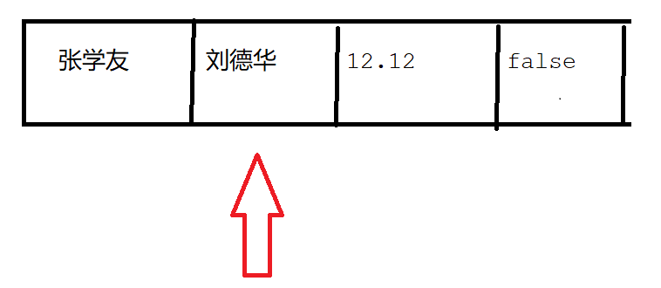
Iterator<E> iterator()
以正确的顺序返回该列表中的元素的迭代器。
boolean hasNext()
如果迭代具有下一个元素，则返回 true 。
E next()
返回迭代中的下一个元素。
for循环和迭代器的区别
迭代器不可以在内部进行增删的操作
for循环是可以的

Slide 11
ArrayList版学生管理系统
登录注册
登录
验证码（字母版）
注册
验证码（字母版）
退出
功能：
添加
修改
根据姓名查看信息
根据学号查看信息
查看所有学生
删除学生
注销
退出

Slide 12
Vector类概述及使用
Vector类概述
底层数据结构是数组，查询快，增删慢
线程安全，效率低

Slide 13
LinkedList类概述及使用
LinkedList类概述
底层数据结构是链表，无下标，查询慢，增删快
线程不安全，效率高
LinkedList类特有功能
public void addFirst(E e)及addLast(E e)
public E getFirst()及getLast()
public E removeFirst()及public E removeLast()

Slide 14
List集合练习
1、去除集合中字符串的重复值(字符串的内容相同)
2、去除集合中自定义对象的重复值(对象的成员变量值都相同)
3、获取10个1-20之间的随机数，要求不能重复
4、键盘录入多个数据，以0结束，要求在控制台输出这多个数据中的最大值
5、登录注册
登录
验证码（字母版）
注销
退出
注册
验证码（字母版）
退出

Slide 15
补充
增强For的底层是用iterator实现的
iterator中不可以改变集合的长度
集合嵌套：集合中放入集合

Slide 16
Debug的作用
(1)调试程序
(2)查看程序执行流程

Slide 17
查看流程的步骤
(1)什么是断点
①就是一个标记，从哪里开始
(2)如何设置断点
①代码左侧单击
(3)在哪里设置断点
①随便,只不过刚开始学习的时候我们经常在开头设置
(4)如何运行设置断点后的程序
①Debug运行
(5)看哪些地方
①Debug：断点测试的地方
②Variables：查看程序的变量变化
④Console：控制台
(6)如何去除断点
①再次单击

Slide 18
快捷键
F7 步入，如果当前行有方法，可以进入方法内部，一般用于进入自定义方法内，不会进入官方类库的方法
F8 步过，一行一行地往下走，如果这一行上有方法不会进入方法，如果装了金山词霸2006则要把“取词开关”的快捷键改成其他的
Alt + Shift + F7：强制步入，能进入任何方法，查看底层源码的时候可以用这个进入官方类库的方法
shift+F8 步出，从步入的方法内退出到方法调用处，此时方法已执行完毕，只是还没有完成赋值
F9 一直执行到下一个断点，下面无断点，则直到程序执行完毕

Slide 19
常见数据结构
概念：存储数据的结构
栈:先进后出
队列：先进先出
数组：有下标，查询快，增删慢
链表：无下标，查询慢，增删快
当前地址
目标地址(尾节点)
树：小的在左边，大的在右边，相等不添加
哈希表：key，value形式

Slide 20
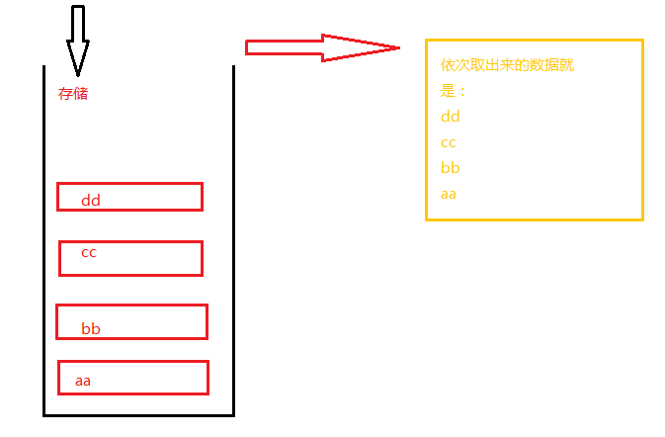
栈：先进后出

Slide 21
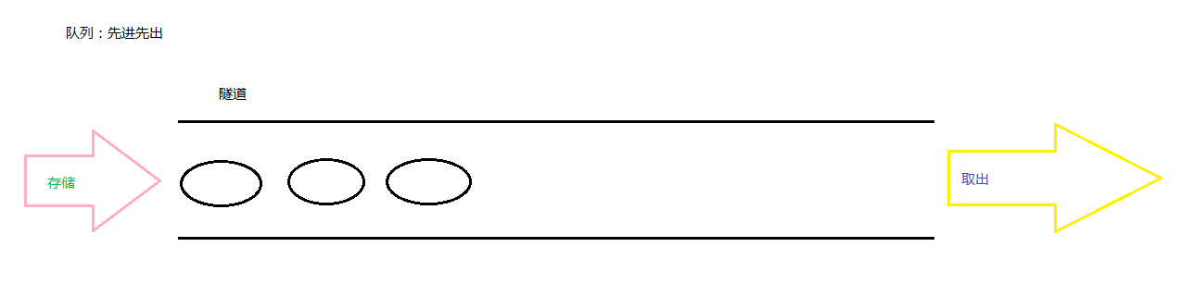

Slide 22
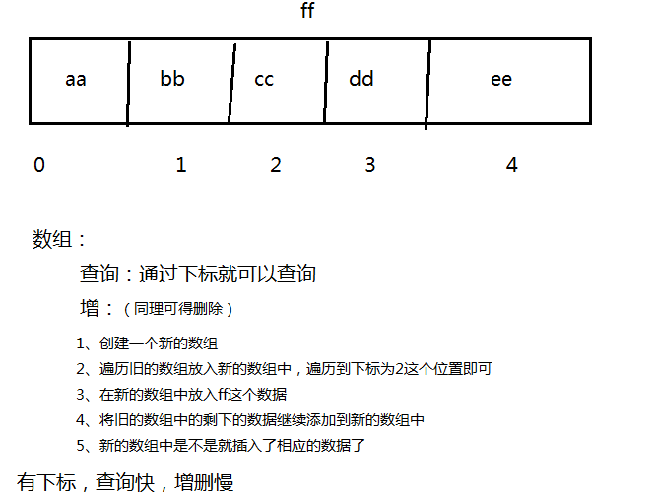

Slide 23
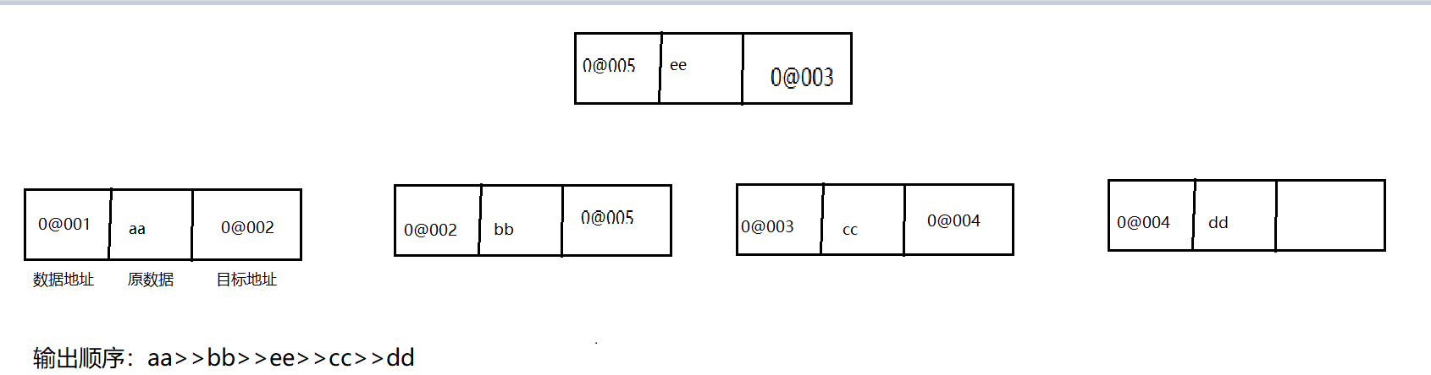

Slide 24
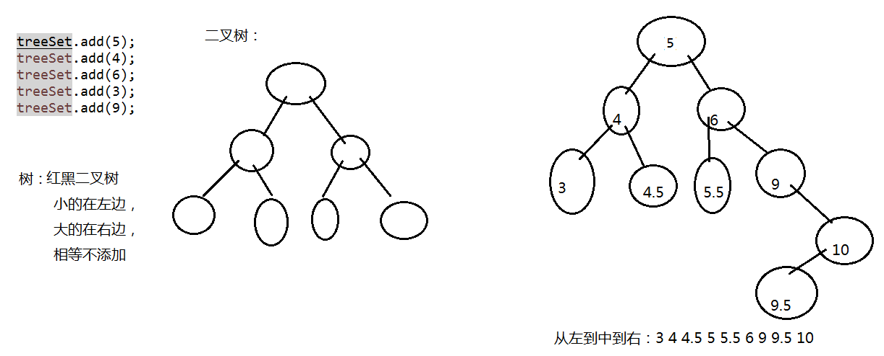

Slide 25
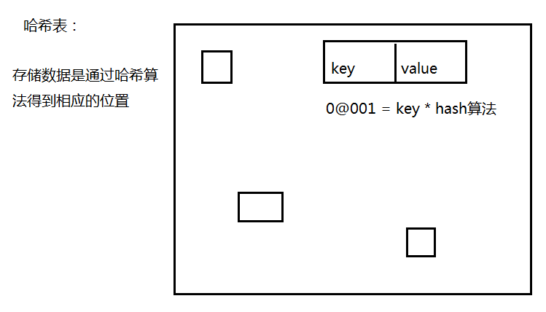

Slide 26
泛型概述（JDK1.5以后出现的机制）
1：概述
泛型是一种特殊的类型，它把指定类型的工作推迟到客户端代码声明并实例化类或调用方法的时候进行。也被称为参数化类型，可以把类型当作参数一样传递过来，在传递过来之前我不明确，但是在使用的时候我就明确了。泛型类型一定是引用数据类型
2：泛型的好处
A:提高了程序的安全性
B:将运行期遇到的问题转移到了编译期来解决
集合存储数据的时候
C:省去了类型强转的麻烦
3：为什么会有泛型呢?
早期的Object类型可以接收任意的对象类型，但是在实际的使用中，会有类型转换的问题。也就存在这隐患，所以Java提供了泛型来解决这个安全问题。

Slide 27
泛型应用
通常占位标识：
T：tager（标签） S：source（来源） E：element（要素）
泛型类
把泛型定义在类上
格式:public class 类名<泛型类型1,…>
注意:泛型类型必须是引用类型
泛型方法
把泛型定义在方法上
格式:public<泛型类型> 返回类型 方法名(泛型类型 泛型名)
在传入时为什么要用T？直接写object不是就可以了？
泛型接口
把泛型定义在接口上
格式:public interface 接口名<泛型类型1…>

Slide 28
泛型高级(通配符)
泛型通配符<?>
任意类型，如果没有明确，那么就是Object以及任意的Java类了
? extends E
向下限定，E及其子类
默认
? super E
向上限定，E及其父类

Slide 29
静态导入概述及使用
静态导入概述
格式：import static 包名….类名.方法名;
可以直接导入到方法的级别
注意事项
方法必须是静态的
如果有多个同名的静态方法，容易不知道使用谁?这个时候要使用，必须加前缀。由此可见，意义不大，所以一般不用，但是要能看懂。

Slide 30
Set接口概述
Set接口概述
一个不包含重复元素的 collection。
特点
不包含重复的数据
无序(存储顺序和取出不一致)
没有下标

Slide 31
HashSet类概述
HashSet类概述
不包含重复的数据
无序
没有下标
HashSet如何保证元素唯一性
底层是HashMap
底层数据结构是哈希表
哈希表依赖于哈希值存储
添加功能底层依赖两个方法：
int hashCode()//保证无序
boolean equals(Object obj)//保证唯一
Set案例
存储字符串并遍历
存储自定义对象并遍历

Slide 32
LinkedHashSet类概述
LinkedHashSet类概述
底层结构
哈希表：保证唯一
链表：保证有序
元素有序唯一

Slide 33
TreeSet类概述
TreeSet类有两种排序方式
使用元素的自然顺序对元素进行排序（无序）
或者根据创建 set 时提供的 Comparator 进行排序
TreeSet是如何保证元素的排序和唯一性的
底层数据结构是红黑树(红黑树是一种自平衡的二叉树)
案例：
1、存入Integer类型
2、存入String类型
3、存入自定义对象
实现Comparable和Comparator接口
重写相应的方法

Slide 34
Set集合练习
编写一个程序，获取10个1至20的随机数，要求随机数不能重复。
键盘录入4个学生信息(姓名,语文成绩,数学成绩,英语成绩),按照总分从高到低输出到控制台

Slide 35
作业一：人力资源管理系统
人力资源管理系统
登录
验证码（大小写字母、数字）
添加（id不能重复）（无验证码）
删除（根据id删除）
修改（根据id修改）
根据人名查看员工信息（如果同名，则全部输出）
查看所有员工信息
注销
退出
注册（有验证码）
验证码（大小写字母、数字）
退出
员工属性：id》name》薪资》体重（升序）
提示：比较排序时可以将数据添加至TreeSet再输出

Slide 36
作业二：
String/Arraylist/TreeSet的API的所有方法敲一遍
登录注册
登录
验证码（字母版）
注销
退出
注册
验证码（字母版）
退出
键盘录入4个学生信息(姓名,语文成绩,数学成绩,英语成绩),按照总分从低到高输出到控制台（总分》语文》数学》英语）
人力资源管理系统
添加（id不能重复）
删除（根据id删除）
修改（根据id修改）
根据人名查看员工信息（如果同名，则全部输出）
查看所有员工信息
退出

Slide 37
Collection集合总结
Collection
List
ArrayList
底层是数组，有下标，查询快，增删慢，线程不安全
Vector
底层是数组，有下标，查询快，增删慢，线程安全
LinkedList
底层是链表，无下标，查询慢，增删快，线程不安全
Set
HashSet
底层是哈希表，无下标，确保唯一性，无序
TreeSet
底层是红黑树，无下标，确保唯一性，无序
LinkedHashSet
底层是链表和哈希表，无下标，确保唯一性，有序

Slide 38
Map接口概述
Map接口概述
Key,Value形式：一个Key对应一个Value
Key不能重复
Map接口和Collection接口的不同
Map是双列的（键值对）；Collection是单列的
Map的key唯一；Collection的子体系Set也是唯一的
Map集合的数据结构值针对键有效，跟值无关；Collection集合的数据结构是针对值有效

Slide 39
Map接口成员方法
V put(K key,V value)
V get(Object key)
V remove(Object key)
void clear()
int size()
boolean containsKey(Object key)
boolean containsValue(Object value)
boolean isEmpty()
Set<K> keySet()//遍历
Collection<V> values()
Set<Map.Entry<K,V>> entrySet()

Slide 40
HashMap类概述
HashMap类概述
键是哈希表结构，可以保证键的唯一性
允许null值和null键
HashMap案例
HashMap<String,String>
HashMap<Integer,String>
HashMap<String,Student>
HashMap<Student,String>

Slide 41
TreeMap类概述
TreeMap类概述
键是红黑树结构，可以保证键的排序和唯一性
TreeMap案例
TreeMap<String,String>
TreeMap<Student,String>

Slide 42
Map集合案例
集合的嵌套遍历
HashMap嵌套HashMap
HashMap嵌套ArrayList
ArrayList嵌套HashMap

Slide 43
面试题
HashMap和Hashtable的区别
HashMap:线程不安全，允许null键和null值
Hashtable:线程安全，不允许null键和null值
List,Set,Map等接口是否都继承自Map接口?
你常见的集合类有哪些，都有什么方法？
什么时候使用哪种集合
一般情况下,使用ArrayList
有映射关系,使用HashMap
不允许重复,使用HashSet

Slide 44
Collections类概述和成员方法
Collections类概述
针对集合操作的工具类
Collections成员方法
public static <T> void sort(List<T> list) ：排序
public static <T> int binarySearch(List<?> list,T key) ：根据元素找下标
public static <T> T max(Collection<?> coll) ：最大值
public static void reverse(List<?> list) ：反转
public static void shuffle(List<?> list) ：洗牌

Slide 45
图书管理系统
登录:
普通用户
管理员
注册：
普通用户
管理员
普通用户：
查看所有图书
查询某本图书信息
购买图书
管理员：
添加图书
删除图书
修改图书
根据书籍名称查看图书信息
查看所有图书

Slide 46
Properties集合
Properties概述
Properties作为Map集合的使用
Properties的特殊功能
public Object setProperty(String key,String value)
public String getProperty(String key)
public Set<String> stringPropertyNames()
Properties和IO流的结合使用
public void load(Reader reader)
public void store(Writer writer,String comments)

